Slide 1

解决问题策略的多样化
R·四年级下册

Slide 2
一、复习导入，感知思想
乘法运算律
乘法交换律：
a × b = b × a
乘法结合律：
（a×b）×c = a ×（b×c）
乘法分配律：
（a+b）×c = a × c + b × c
a×（b+c） = a × b + a × c

Slide 3


我能很快的口算。
25×6×4= 7×8×125=
600
7000
我也来试试。
25×24= 56×125=
600
7000

Slide 4

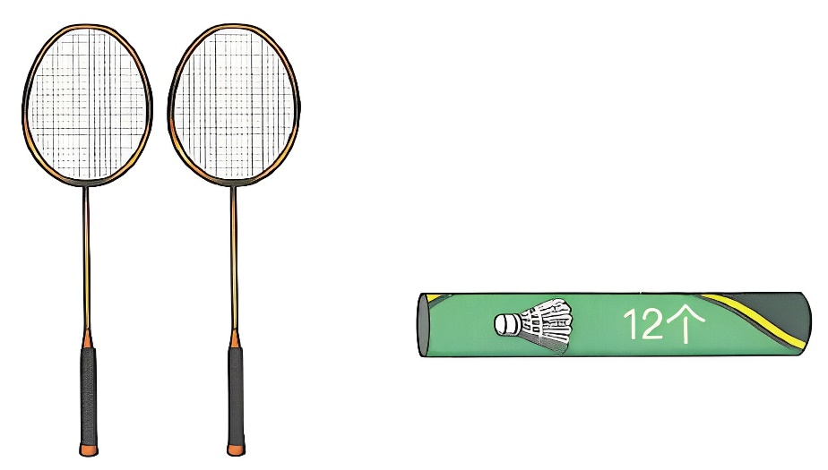
二、合作交流，探究新知
王老师买了5副羽毛球拍，花了330元；买了25筒羽毛球，每筒32元。
你从题中知道了哪些信息？你能提出哪些问题？

Slide 5
王老师买了5副羽毛球拍，花了330元；买了25筒羽毛球，每筒32元。
（1）王老师一共买了多少个羽毛球？
12×25＝_____
说一说你准备怎样计算。

Slide 6
12×25＝_____
方法一：由25×4＝100，想到另一个因数12，恰好能写成 3×4的形式，可运用乘法结合律，即12×25＝3×4×25。
规范解答：
12×25
＝(3×4)×25
＝3×(4×25)
＝3×100
＝300（个）
12 × 25
3 × 4 × 25
100

Slide 7
12×25＝_____
方法二：把12写成（10+2），然后利用乘法分配律，即 12×25 =（10+2）×25。
12 × 25
规范解答：
12×25
＝(10+2)×25
＝10×25+2×25
＝250+50
＝300（个）
2×25
10+2
10×25

Slide 8

两个数相乘，如果其中一个因数是 25（或125），可考虑将另一个因数分解成 4×（ ）或 8×（ ），再采用乘法结合律进行简便计算；
如果其中一个因数接近整十数、整百数……可将其分解成10±（ ）、100±（ ）…… 再运用乘法分配律进行简便计算。

Slide 9
王老师买了5副羽毛球拍，花了330元；买了25筒羽毛球，每筒32元。
王老师买羽毛球一共花了多少钱?

Slide 10


王老师买羽毛球一共花了多少钱?
我这样算。
还可以这样算。
32×25
＝(8×4)×25
＝8×(4×25)
＝8×100
＝800（元）
32×25
＝(30+2)×25
＝30×25+2×25
＝750+50
＝800（元）

Slide 11
探究连除中的简便计算
王老师买了5副羽毛球拍，花了330元；买了25筒羽毛球，每筒32元。
（2）每支羽毛球拍多少钱？

Slide 12
思路一：先算每副球拍花了多少钱，再算每支多少钱。
思路二：先算一共有多少支球拍，再算每支多少钱。
330÷5÷2
＝66÷2
＝33
330÷（5×2）
＝330÷10
＝33

Slide 13

330÷5÷2
＝66÷2
＝33
330÷（5×2）
＝330÷10
＝33
仔细观察，说一说你有哪些发现？
试一试
你能再举出几个这样的例子吗？

Slide 14
除法性质：
一个数连续除以两个数，可以用这个数除以两个除数的“积”。
简单记为：连续除，除以积。
用字母表示：a÷b÷c＝a÷(b×c)
(b、c 都不能为 0)

Slide 15
三、巩固练习，应用提高
【选自教材P29 做一做】
1.计算下面各题，怎样简便就怎样计算。
35×5×20 25×(4＋8) 2000÷125÷8
=35×(5×20)
=35×100
=3500
=25×4+25×8
=100+200
=300
=2000÷(125×8)
=2000÷1000
=2

Slide 16
【选自教材P30 练习八 第2题】
2.学校一共收到捐赠图书350册，把这些图书平均分给14个班。每个班可以分到多少册？
350÷14＝350÷（7×2）
＝350÷7÷2
＝50÷2
＝25（册）
答：每个班可以分到 25 册。

Slide 17
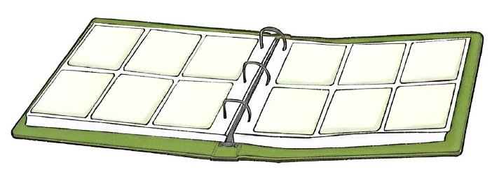
【选自教材P30 练习八 第3题】
3.一本相册共32页，每页可以插6张照片。有900张照片，5本这样的相册够用吗?
① 32×6×5
＝32×（6×5）
＝32×30
＝960（张）
②900 ÷5 ÷6
＝900 ÷（5 × 6）
＝900 ÷30
＝30（页）
960＞900，5本相册够用
32＞30，5本相册够用

Slide 18
【选自教材P30 练习八 第5题】
4.某学期的开学时间是3月1日，7 月1日放暑假。该学期一共有多少天？
31＋30＋31＋30＝122(天)
答：该学期一共有122天。

Slide 19
四、课堂小结
除法性质：
一个数连续除以两个数，可以用这个数除以两个除数的“积”。
用字母表示：a÷b÷c＝a÷(b×c)
(b、c 都不能为 0)

Slide 20
▶备选练习
下面各题，怎样简便就怎样算。
25×404 300÷25÷4
98×25 25×32×125
125×(80+8) 37×23-23×27
选自“状元成才路”系列丛书《状元作业本》

Slide 21

状元成才路
25×404
=25×（400+4）
=25×400+25×4
=10000+100
=10100
300÷25÷4
=300÷（25×4）
=300÷100
=3
选自“状元成才路”系列丛书《状元作业本》

Slide 22
状元成才路
98×25
=（100-2）×25
=100×25-2×25
=2500-50
=2450
25×32×125
=（25×4）×（8×125）
=100×1000
=100000
选自“状元成才路”系列丛书《状元作业本》

Slide 23
状元成才路
125×（80+8）
=125×80+125×8
=10000+1000
=11000
37×23-23×27
=23×（37-27）
=23×10
=230
选自“状元成才路”系列丛书《状元作业本》

